Slide 1
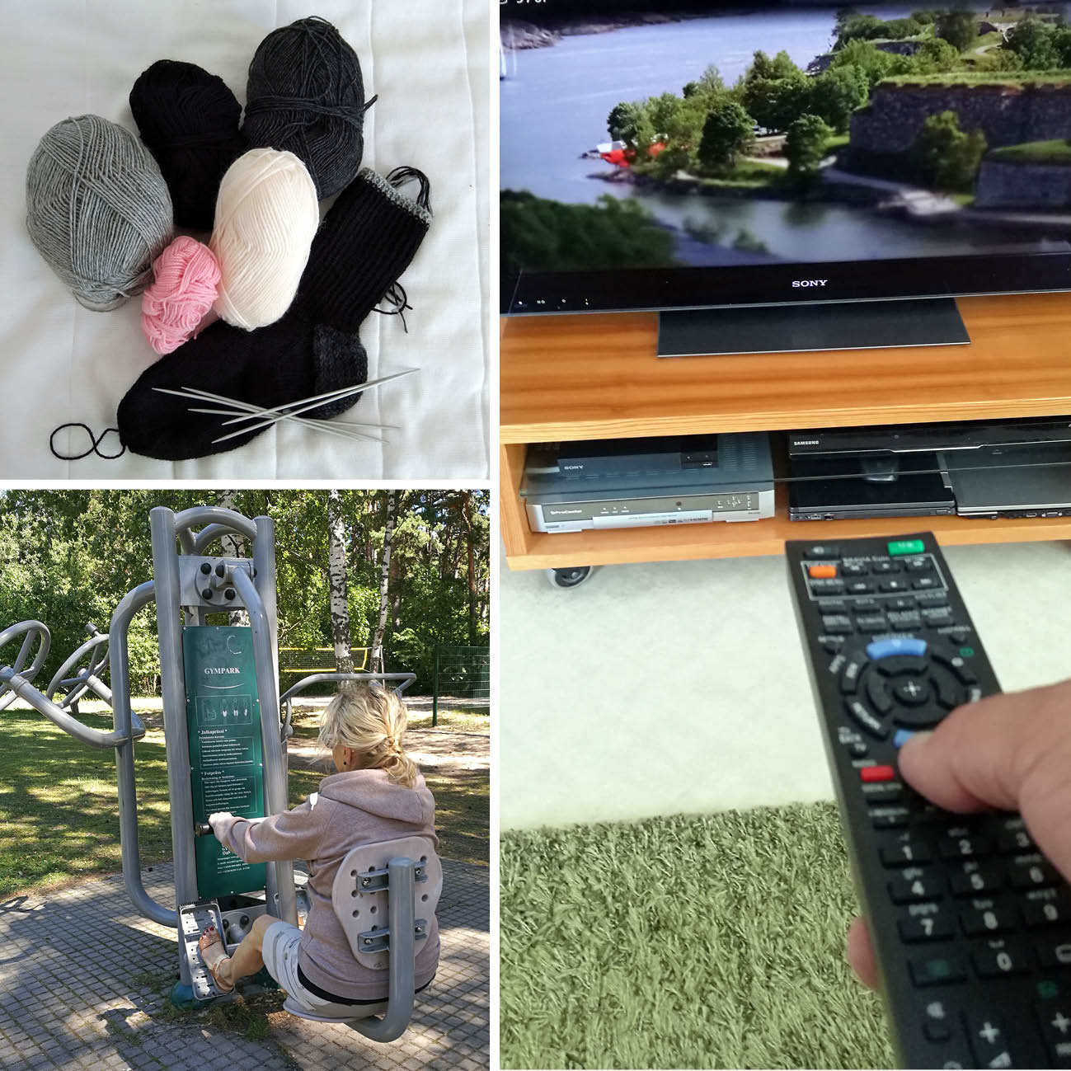
TEKEMISET
TEKEMISET
hygienia, liikunta s.3
ulkoilu, kulttuuri, käsityö s.4
liikenteessä, muut s.5
Nyt ylös, ulos ja lenkille.
Minä haluan mennä …
Aikaisemmin kävin aina …
1

Slide 2
kodinhoito
puutarhan hoito
hygienia
liikunta
siivota
puutarhatyöt
lumityöt
harjata hampaat
venyttely
imuroida
kastella
hiekoitus
käydä suihkussa
jumppa
pyyhkiä pölyt
istuttaa
saunoa
tanssi
pestä lattiat
leikata
leikata kynnet
päivätanssit
tiskata
hoitaa kukkia
lakata kynnet
keilaus
viedä roskat
kitkeä
meikata
uinti
pestä pyykkiä
rikkaruoho
ajaa parta
vesijumppa
remontoida
kukat
pestä silmälasit
nurmikko
penkkiurheilu
kasvimaa
autourheilu
2
3

Slide 3
ulkoilu
taide
käsityö
liikenteessä
muut
kävely
musiikin kuuntelu
neulominen
autoilu
ajaa
istua
lenkkeily
teatteri
virkkaaminen
pyöräily
hakea
käydä kirkossa
pyöräily
maalaaminen
kutominen
moottoripyöräily
harjoittaa
lukea lehteä
kalastus
musisointi
pitsinnypläys
rauhoittua
tehdä ristisanoja
marjastus
valokuvaus
ompelu
kiroilla
leipoa
sienestys
festivaalit
käydä kahvilla
museo
rakentaa
näyttely
entisöidä
korjata
nikkaroida
4
5

